Slide 1
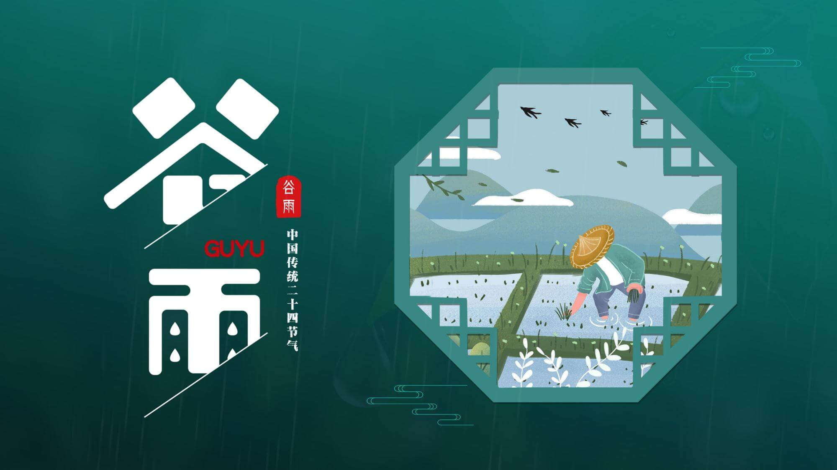
谷雨时节到，雨润百花开

Slide 2

目录
https://www.ypppt.com/
节气介绍
please enter the text you need here. thank you for using our ppt template.
气候特征
please enter the text you need here. thank you for using our ppt template.
民俗活动
please enter the text you need here. thank you for using our ppt template.
文彦记载
please enter the text you need here. thank you for using our ppt template.
谷雨时节到，雨润百花开

Slide 3
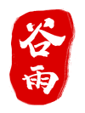
谷雨时节到，雨润百花开
第一章节
节气介绍
click here to enter text descriptions such as content introduction, data statistics, event analysis, summary and overview related to this subtitle or graph.

Slide 4

谷雨，是二十四节气之第6个节气，春季的最后一个节气。斗指辰；太阳黄经为30° ；于每年公历4月19日－21日交节。
谷雨是“雨生百谷”的意思，此时降水明显增加，田中的秧苗初插、作物新种，最需要雨水的滋润，正所谓“春雨贵如油”。降雨量充足而及时，谷类作物能茁壮成长。谷雨与雨水、小满、小雪、大雪等节气一样，都是反映降水现象的节气，是古代农耕文化对于节令的反映。

Slide 5


谷雨时节，在我国南方地区，往往开始明显多雨，而特别是华南，一旦冷空气与暖湿空气交汇，往往形成较长时间的降雨天气。淮河流域是南方春雨和北方春旱区之间的过渡地区，从秦岭、淮河附近向北，春雨急剧减少。
农耕生产与大自然的节律息息相关，它是上古先民顺应农时，通过观察天体运行，认知一岁（年）中时令、气候、物候等方面变化规律所形成的知识体系。古时，临制四方、建四时、均五行、移节度、定诸纪，皆系于北斗。

Slide 6

节气由来
节气由来
临制四方、建四时、均五行、移节度、定诸纪，皆系于北斗。北斗七星是北半球的重要星象，在不同的季节和夜晚不同的时间，会出现于北半球天空不同的方位，它是古人定方向、季节节气的标尺。
北斗七星围绕北极星自东向西转的规律，我国古代的星象学家把它形象地叫做“斗转星移”，而通过“斗转星移”的规律，人们能够判断季节节气时间。

Slide 7

西汉汉武帝时期将“二十四节气”吸收入《太初历》作为指导农事的历法补充。采用“平均时间法”（又称平气法）划分节气。
将冬至与下一个冬至之间均分24等份，每“节气”之间的时间相等。现行的“二十四节气”来自于三百多年前订立的“定气法” 。
用立杆测影（土圭）在黄河流域测定日影最长、白昼最短（日短至）这天作为冬至日，以冬至日为“二十四节气”的起点。
而从定《时宪历》之后直至今的“农历”，“二十四节气”是根据太阳在回归黄道上的位置来定的。
节日PPT模板 http://www.ypppt.com/jieri/

Slide 8
谷雨时节到，雨润百花开
第二章节
气候特征
click here to enter text descriptions such as content introduction, data statistics, event analysis, summary and overview related to this subtitle or graph.

Slide 9
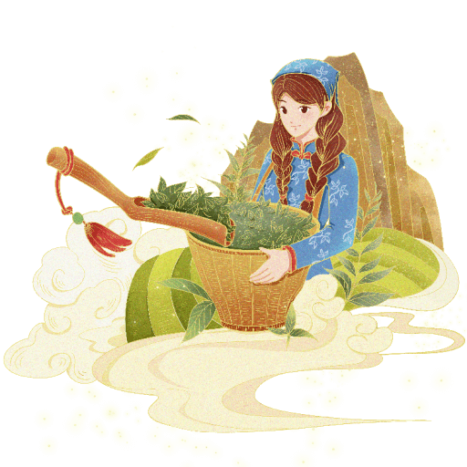

《史记·天官书》中说:“斗为帝车，运于中央，临制四方，分阴阳，建四时，均五行，移节度，定诸记，皆系于斗”。
《天象列星图》：“北斗七星，近紫薇宫南，在太微北。是谓帝车，以主号令，运乎中央，而临制四方，建四时，均五行，移节度，定诸纪，皆系于北斗。”

Slide 10
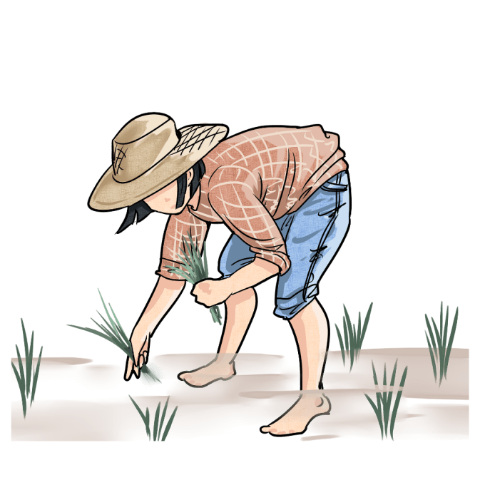
气候特征
谷雨时节，在我国南方地区，往往开始明显多雨，而特别是华南，一旦冷空气与暖湿空气交汇，往往形成较长时间的降雨天气。
气候特征
淮河流域是南方春雨和北方春旱区之间的过渡地区，从秦岭、淮河附近向北，春雨急剧减少。
Notes:
https://www.ypppt.com/

Slide 11

气候特征
谷雨时节，在我国南方地区，往往开始明显多雨，而特别是华南，一旦冷空气与暖湿空气交汇，往往形成较长时间的降雨天气。淮河流域是南方春雨和北方春旱区之间的过渡地区，从秦岭、淮河附近向北，春雨急剧减少。

Slide 12
谷雨时节到，雨润百花开
第三章节
民俗活动
click here to enter text descriptions such as content introduction, data statistics, event analysis, summary and overview related to this subtitle or graph.

Slide 13

民俗活动
谷雨时节，在我国南方地区，往往开始明显多雨，而特别是华南，一旦冷空气与暖湿空气交汇，往往形成较长时间的降雨天气。淮河流域是南方春雨和北方春旱区之间的过渡地区，从秦岭、淮河附近向北，春雨急剧减少。
谷雨时节，在我国南方地区，往往开始明显多雨，而特别是华南，一旦冷空气与暖湿空气交汇，往往形成较长时间的降雨天气。淮河流域是南方春雨和北方春旱区之间的过渡地区，从秦岭、淮河附近向北，春雨急剧减少。

Slide 14
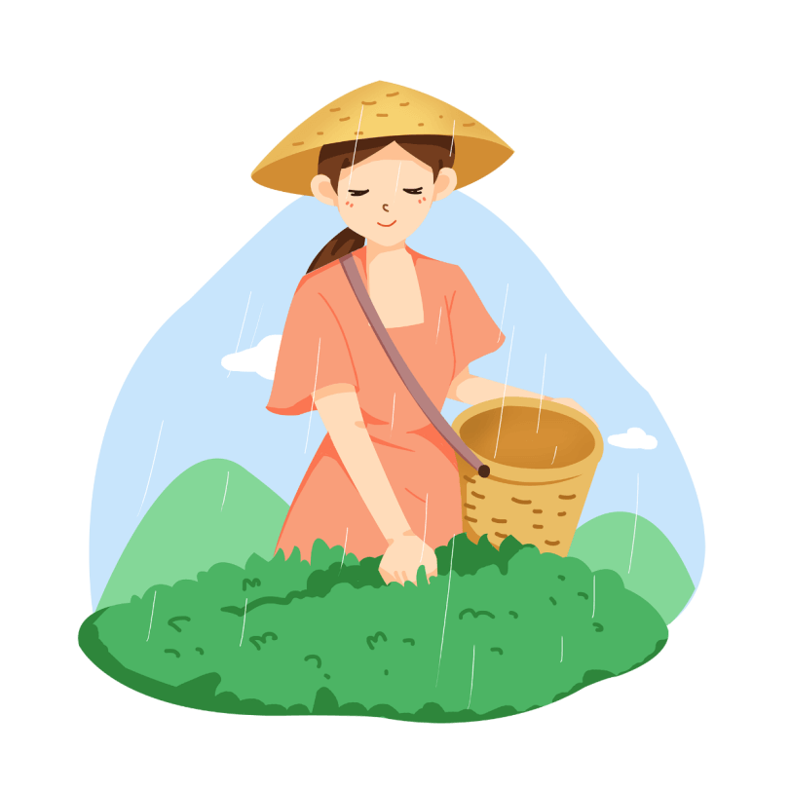
谷雨，是“雨生百谷”的意思，此时降水明显增加，田中的秧苗初插、作物新种，最需要雨水的滋润。降雨量充足而及时，谷类作物能茁壮成长。
“时雨乃降，五谷百果乃登”。谷雨最主要的特点是春雨绵绵，有利于谷物生长。雨生百谷，反映了“谷雨”的农业气候意义。它是古代农耕文化对于节令的反映。

Slide 15



摘谷雨茶
祭祀文祖仓颉
谷雨贴

Slide 16

谷雨的天气最主要的特点多雨，有利于谷物生长。谷雨时节，南方地区“杨花落尽子规啼”，柳絮飞落，杜鹃夜啼，牡丹吐蕊，樱桃红熟，自然景物告示人们：时至暮春了。这时，气温升高较快。谷雨是春季的最后一个节气，这时田中的秧苗初插、作物新种，最需要雨水的滋润，所以说“春雨贵如油”。谷雨节气后降雨增多，空气中的湿度逐渐加大。

Slide 17
谷雨时节到，雨润百花开
第四章节
文彦记载
click here to enter text descriptions such as content introduction, data statistics, event analysis, summary and overview related to this subtitle or graph.

Slide 18
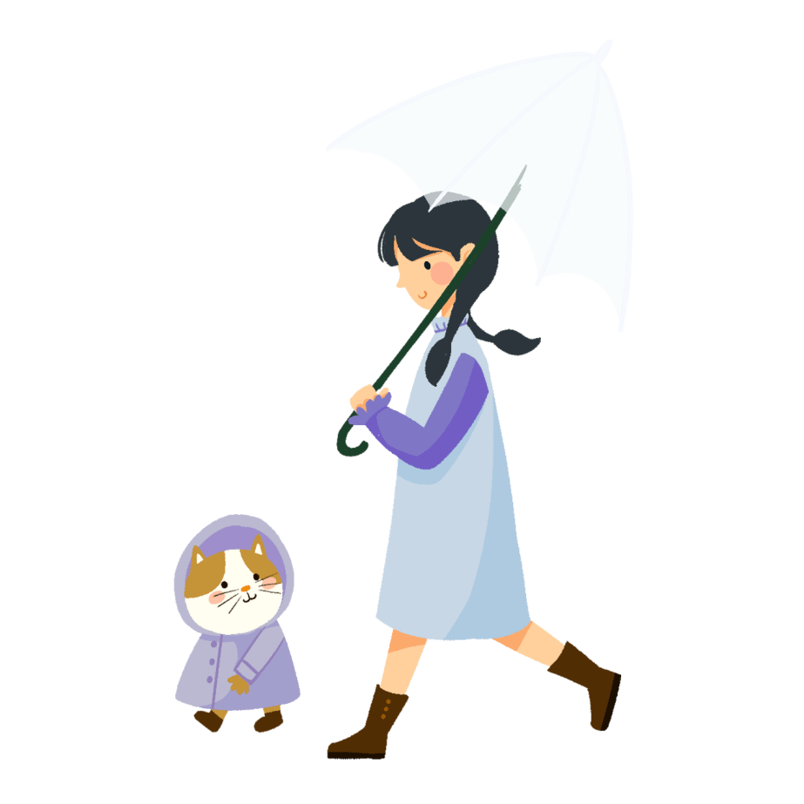
文彦记载
文彦记载
赏花，谷雨前后也是牡丹花开的重要时段，因此，牡丹花也被称为“谷雨花”。“谷雨三朝看牡丹”，赏牡丹成为人们闲暇重要的娱乐活动。
谷雨贴，禁杀五毒，谷雨以后气温升高，病虫害进入高繁衍期，为了减轻病虫害对作物及人的伤害，农家一边进田灭虫，一边张贴谷雨贴，进行驱凶纳吉的祈祷。

Slide 19

谷雨时节，在我国南方地区，往往开始明显多雨，而特别是华南，一旦冷空气与暖湿空气交汇，往往形成较长时间的降雨天气。淮河流域是南方春雨和北方春旱区之间的过渡地区，从秦岭、淮河附近向北，春雨急剧减少。
谷雨时节，在我国南方地区，往往开始明显多雨，而特别是华南，一旦冷空气与暖湿空气交汇，往往形成较长时间的降雨天气。淮河流域是南方春雨和北方春旱区之间的过渡地区，从秦岭、淮河附近向北，春雨急剧减少。

Slide 20


文彦记载
谷雨时节，在我国南方地区，往往开始明显多雨，而特别是华南，一旦冷空气与暖湿空气交汇，往往形成较长时间的降雨天气。淮河流域是南方春雨和北方春旱区之间的过渡地区，从秦岭、淮河附近向北，春雨急剧减少。

Slide 21
谷雨时节到，雨润百花开

Slide 22
更多精品PPT资源尽在—优品PPT！
www.ypppt.com
PPT模板下载：www.ypppt.com/moban/ 节日PPT模板：www.ypppt.com/jieri/
PPT背景图片：www.ypppt.com/beijing/ PPT图表下载：www.ypppt.com/tubiao/
PPT素材下载： www.ypppt.com/sucai/ PPT教程下载：www.ypppt.com/jiaocheng/
字体下载：www.ypppt.com/ziti/ 绘本故事PPT：www.ypppt.com/gushi/
PPT课件：www.ypppt.com/kejian/
Notes:
模板来自于 优品PPT https://www.ypppt.com/

